Slide 1

Android应用相似性检测研究
姓名：罗斌
学号：140754
导师：秦中元

Slide 2
主要内容
1 选题背景
2 相关研究
3 研究内容
4 预期成果
5 研究进度安排

Slide 3
1 选题背景
随着代码混淆，加壳技术的应用，基于静态分析的Android应用相似性检测受到的影响愈加明显，而动态分析由于其效率低下，难以针对批量的应用进行分析
通过提取应用内特定文件的内容特征计算应用相似性，该方法不受代码混淆的影响，且能够有效抵抗类文件混淆带来的干扰，因此成为Android相似性检测的一个有效方法。

Slide 4
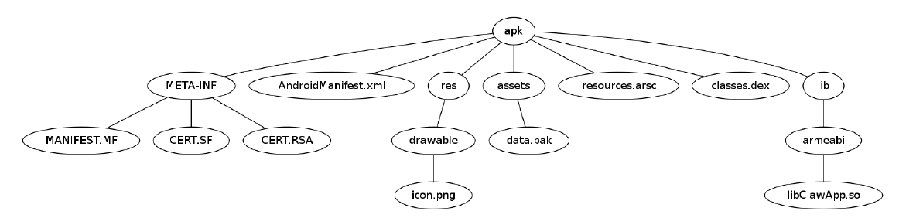
2 相关研究
基于文件的相似性检测Juxtapp
参考文献 Li S.Juxtapp and Dstruct:Dection of Similarity Among Android Application[R].EECS-2012-111

Slide 5
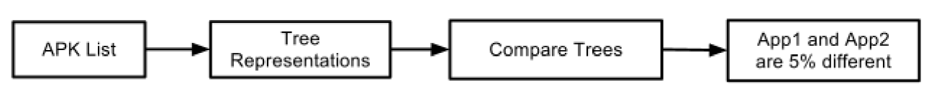
2 相关研究
计算差异
Percent difference between tree1 and tree2 =
(tree edit distance) / max(size of tree1, size of tree2) * 100%

Slide 6
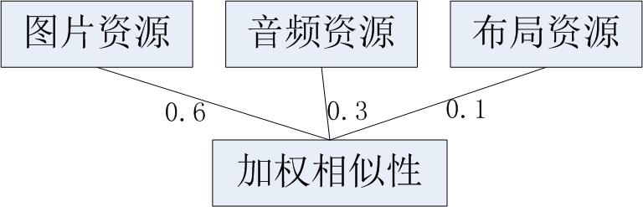
2 相关研究
2.基于资源文件的检测
参考文献：焦四辈.应凌云.杨轶.程瑶.苏璞睿.冯登国.Jiao Sibei.Ying Lingyun.Yang Yi.Cheng Yao.Su Purui.Feng Dengguo 一种抗混淆的大规模Android应用相似性检测方法[J]-计算机研究与发展 2014(7):1-2

Slide 7
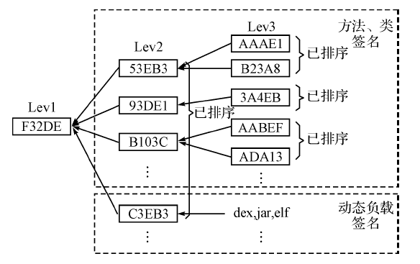
2、相关研究
3、基于三级签名的分析方法
参考文献：汪欢.李学逢.WANG Huan.LI Xuefeng 基于三级签名的安卓恶意软件分析方法[J] 计算机与数字工程2014(8)

Slide 8
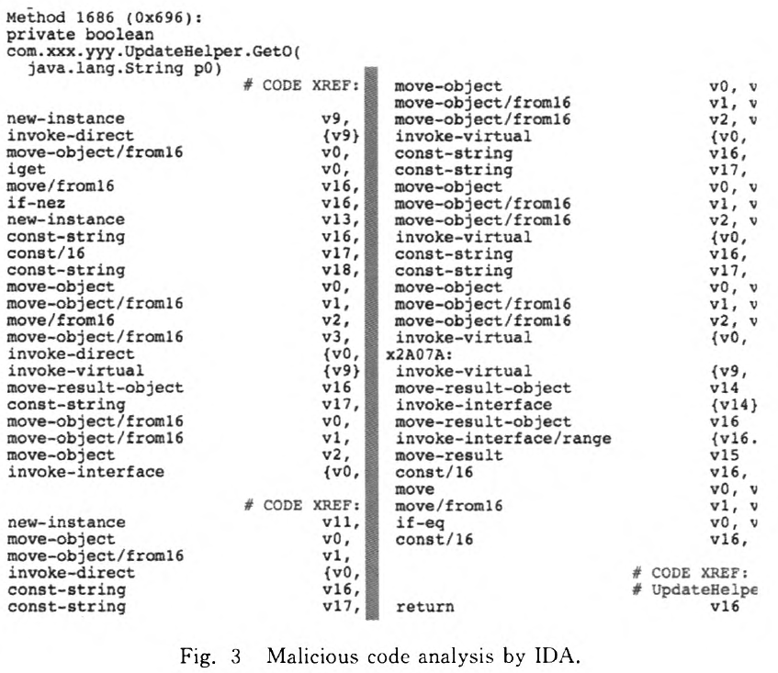
2、相关研究
4、基于Dalvik指令的分析方法
参考文献：李挺.董航.袁春阳.杜跃进.徐国爱.Li Ting.Dong Hang.Yuan Chunyang.Du Yuejin.Xu Guo'ai 基于Dalvik指令的Android恶意代码特征描述及验证[J]-计算机研究与发展 2014(7)

Slide 9
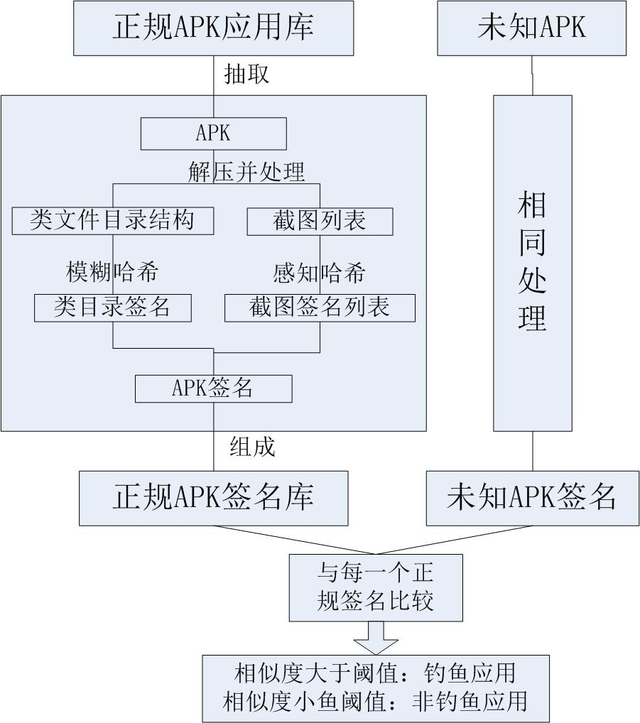
3 研究内容
总体流程图

Slide 10
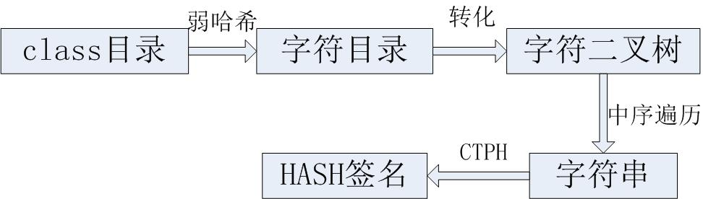
3 研究内容
模糊哈希算法

Slide 11
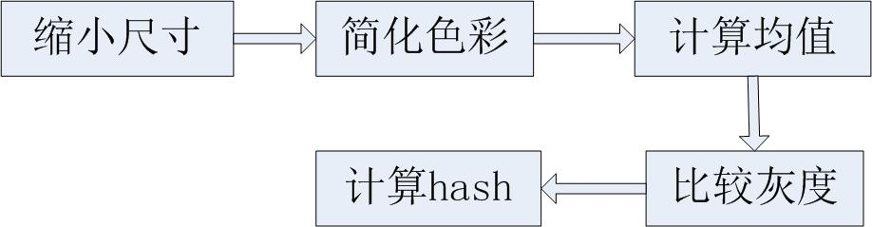
4 研究内容
感知哈希算法

Slide 12
5 预期成果
设计并实现一种高效，准确的Android相似性检测应用，并与已有方案进行对比，比较优劣。

Slide 13
6 研究进度安排
起讫 日期 | 工 作 内 容 和 要 求
2015.09-2015.12 | 毕业设计开题调研，撰写开题报告
2016.01-2016.04 | 研究现有的Android相似性检测方法，设计自己的方案
2016.05-2016.06 | 设计并实现应用，能够实现预期功能
2016.07-2016.10 | 对测试结果分析，并与已有成果进行比较
2016.11-2016.12 | 撰写毕业设计论文和相关文档

Slide 14
谢谢！

